Slide 2

Gemockte Integrationstests
mit Mockoon
11.10.2024, Christian Will
Entwicklertag 64

Slide 3
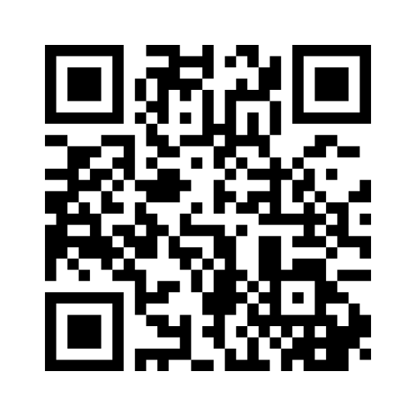
Gemockte Integrationstests mit Mockoon
Zwei kurze Fragen
zum Tooling
Klingt komisch macht aber durchaus Sinn bei externen Datenquellen / APIs
https://www.menti.com/al6cwf8874dt

Slide 4
Gemockte Integrationstests mit Mockoon
Definition Integrationstest:
Der Begriff Integrationstest bezeichnet in der Softwareentwicklung eine aufeinander abgestimmte Reihe von Einzeltests, die dazu dienen, verschiedene voneinander abhängige Komponenten eines komplexen Systems im Zusammenspiel miteinander zu testen © Wikipedia
Klingt komisch macht aber durchaus Sinn bei externen Datenquellen / APIs

Slide 5

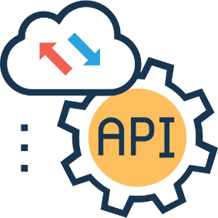
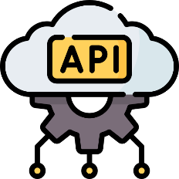


Gemockte Integrationstests mit Mockoon
Szenario:
Wir entwickeln eine eigene API für Wetterdaten
Unsere API konsumiert eine externe WetterAPI und reichert diese mit weiteren Daten an
Auf die externe WetterAPI haben wir keinen Einfluss!
Unsere API soll in einem Nightly Integrationstest getestet werden
Klingt komisch macht aber durchaus Sinn bei externen Datenquellen / APIs
Client
API / Swagger
Interne API
Wetter API
Build Pipeline / Tests

Slide 6
Gemockte Integrationstests mit Mockoon
Problem:
Die Daten, die wir über die externe API konsumieren sind nicht konstant und dadurch für reproduzierbare Tests nicht geeignet
Abhängigkeit bei neuen Features bis diese in der externen API zur Verfügung stehen
Fehler lassen sich in der externen API nicht forcieren, um unsere API auf diese Szenarien hin zu testen
Performance Tests
Klingt komisch macht aber durchaus Sinn bei externen Datenquellen / APIs
Client
API / Swagger
Interne API
Wetter API
Build Pipeline / Tests

Slide 7


Gemockte Integrationstests mit Mockoon
Abhilfe: Mockoon ☺
Offline first,
Self hosting / Docker support
OpenAPI import/ export
Proxy mode
Fake CRUD operations
Multiple responses per route
Templating
Callbacks/webhook support
Simulate latency
Templating
…
Klingt komisch macht aber durchaus Sinn bei externen Datenquellen / APIs
➔ Einen Teil davon schauen wir uns jetzt an

Slide 8
Gemockte Integrationstests mit Mockoon
Tooling:
Mock Server
Mockoon
WireMock
API Clients
.http Files
Postman
Newman (Postman CLI)
Insomnia
Bruno
VSCode Extensions
Postman
Thunder Client
REST Client
...
Klingt komisch macht aber durchaus Sinn bei externen Datenquellen / APIs

